Slide 1
VOORSCHRIFTEN VOOR SNIJDEN, SLIJPEN EN SCHUREN

Slide 2
INLEIDING (VOOR DE TRAINER)
Als onderdeel van de educatie die hoort bij het implementeren van de NEPSI voorschriften, heeft NEPSI ook diverse educatieve bronnen ontwikkeld.
In iedere PowerPointtraining vind je informatie over een onderwerp dat relevant is voor werknemers die, ongeacht de industrie waarin ze werken, werken met inhaleerbaar kristallijn silicastof. De trainingen bevatten informatie over de risico’s van blootstelling en voorschriften die je kunt opvolgen om deze risico’s zo veel mogelijk te beperken. Het doel van de training is om werknemers te informeren en op te leiden om de voorzorgsmaatregelen zo goed mogelijk op te volgen, om het risico op blootstelling aan inhaleerbaar kristallijn silicastof op de werkvloer zo veel mogelijk te beperken.
Gebruik indien gewenst het blanco template en de placeholders om aanvullende informatie aan de training toe te voegen.

Slide 3
LET OP
De informatie in deze PowerPointpresentatie is adviserend van aard en bevat informatieve inhoud. Deze informatie bevat geen regelgeving of nieuwe juridische verplichtingen. De informatie zorgt ook niet voor wijzigingen in de bestaande regelgeving in de gezondheidswetgeving.

Slide 4
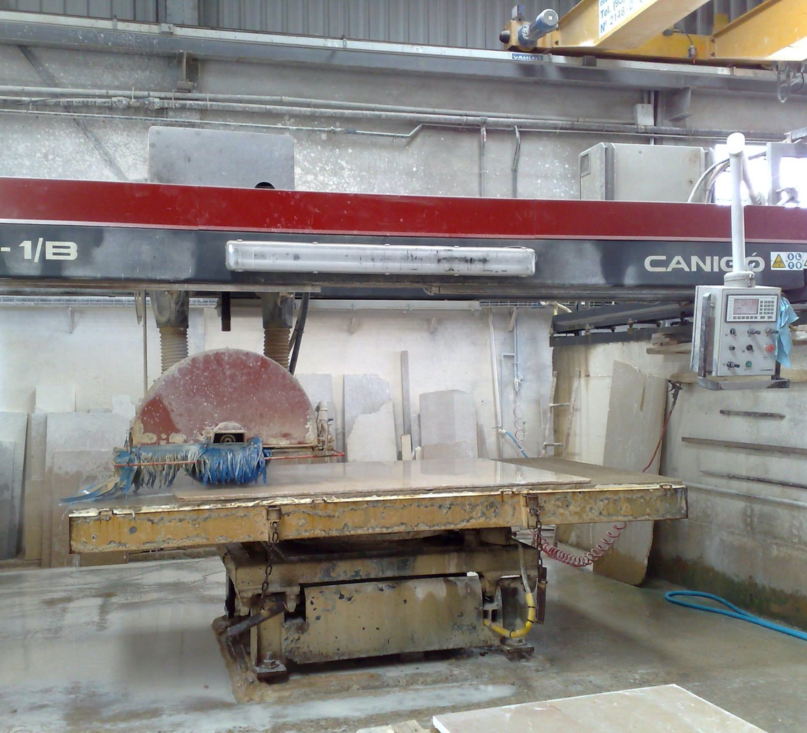
INTRODUCTIE
Leren hoe je jezelf kunt beschermen tegen werkgerelateerde gezondheidsproblemen is zeer belangrijk.
In deze PowerPointtraining leer je meer over:
De gezondheidsrisico’s die verbonden zijn aan industriële high-energy processen kan een risico op blootstelling aan inhaleerbaar kristallijn silicastof met zich meebrengen
Goede voorschriften om te volgen bij het snijden, slijpen en schuren
Tekst in te vullen door trainer – heb je zelf slides aan de presentatie toegevoegd? Maak dan een kort overzicht van de contextuele materialen
Notes:
Overmatige blootstelling aan inhaleerbaar kristallijn silicastof kan bij werknemers leiden tot serieuze gezondheidsklachten op de lange termijn. Daarom is het belangrijk dat alle werknemers zich bewust zijn van de voorschriften die het risico op blootstelling aan silicastof zo veel mogelijk beperken of voorkomen.
Deze training bevat adviezen voor het slijpen, snijden en schuren van materialen die kristallijn silicastof bevatten.

Slide 5

TECHNIEKEN VOOR STOFBEHEERSING
GOEDE HYGIENE / SCHOONMAAK
Het wassen van werkkleding en goed stofzuigen gaat stopophoping op de lange termijn tegen – een schone werkplek is een veilige werkplek
WATER
Door de processen vochtig te houden, beperken we het rondwaaien van stof. Stofdeeltjes worden als het ware gevangen door het water
Het snijden, slijpen en schuren kan op veilige wijze gedaan worden door de volgende vijf manieren van stofbeheersing.
BESCHERMINGSMIDDELEN
Persoonlijke beschermingsmiddelen (zoals gezichtsmaskers) beschermen werknemers tegen stof als andere maatregelen niet voldoende zijn om de risico’s te beperken
BEHUIZING
Het uitvoeren van inhaleerbaar kristallijn silicastof productieprocessen in een afgesloten omgeving voorkomt blootstelling aan stof bij de bron
AFZUIGING / VENTILATIE
Het opvangen van inhaleerbaar kristallijn silicastof bij de bron mensen eraan blootgesteld worden en het blijven reinigen van de lucht

Slide 6
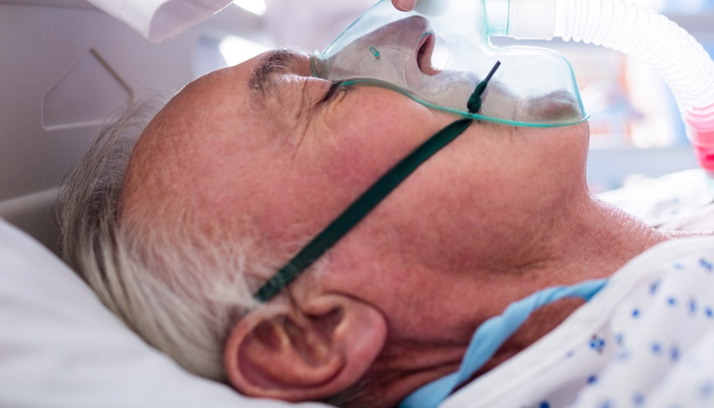

DE RISICO’S VAN DEZE ACTIVITEIT
Deze activiteit kan erg stoffig zijn
Langdurige blootstelling aan grote hoeveelheden inhaleerbaar kristallijn silicastof kan longziektes veroorzaken
Het is belangrijk dat we onszelf dagelijks beschermen tegen blootstelling aan stof.
Door de juiste voorschriften op te volgen, beschermen we onze gezondheid voor de toekomst.
Hoe ga jij je pensioen doorbrengen?
Notes:
Het legen van zakken en het onjuist omgaan met de zakken kan leiden tot een behoorlijke mate van blootstelling aan stof. Om deze reden is het belangrijk om het legen van zakken op de juiste manier te doen. Het gebruik van automatische of semi-automatische leegstations wordt aanbevolen voor het legen van kleine zakken.

Slide 7
HOE HIGH-ENERGY PROCESSEN ZORGEN VOOR STOFVERSPREIDING
Snijden, slijpen en schuren zijn high-energy processen waarbij bij bepaalde materialen veel stof kan vrijkomen:
Het stof dat vrijkomt bij het bewerken van veel industriële materialen (zoals zandsteen) is gevaarlijk. Het is noodzakelijk om maatregelen te treffen om te voorkomen dat je hier te veel aan wordt blootgesteld.
Het stof dat vrijkomt kan mogelijk inhaleerbaar kristallijn silicastof bevatten. Als dit met regelmaat wordt ingeademd, kan dit silicose (stoflongen) veroorzaken.

Slide 8
GEREEDSCHAPPEN DIE STOF VERSPREIDEN
Haakse slijpmachines
Hoeksnijders
Doorslijpmachines
Muurfrezen
Boormachines
Notes:
Snijden, slijpen en schuren zijn high-energy processen waarbij gevaarlijke hoeveelheden stof kunnen ontstaan.

Slide 9
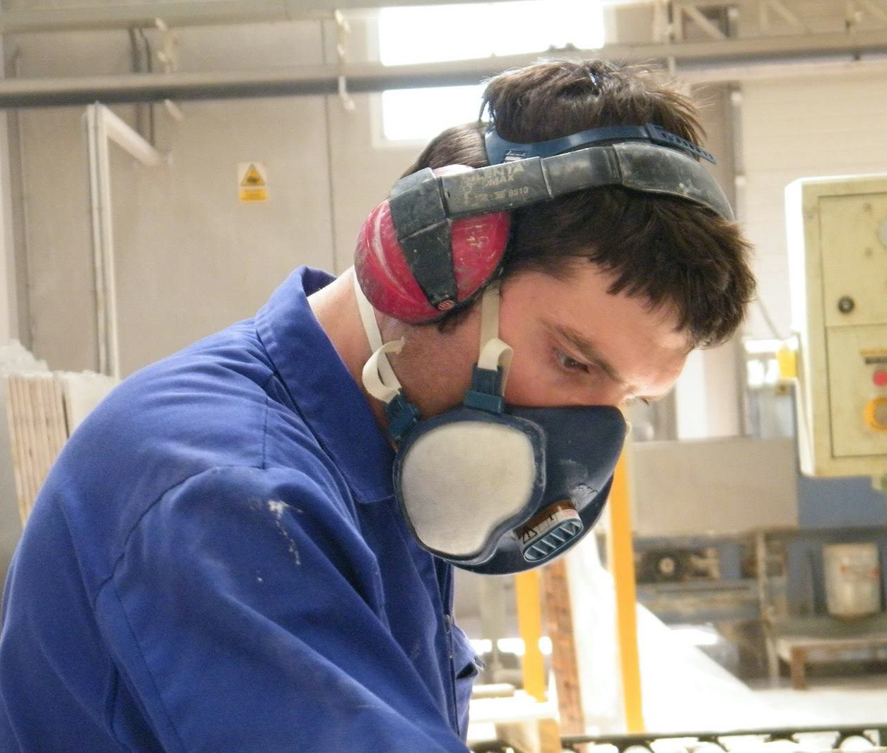
VOOR JE GAAT SNIJDEN, SLIJPEN EN SCHUREN
Zorg ervoor dat de ruimte goed geventileerd is
Controleer je gereedschap op eventuele schade en gebreken
Maak je gebruik van een afzuigsysteem? Controleer dan eerst of deze werkt
Maak platen en machines schoon met stromend water
Notes:
Er zijn diverse veiligheidsmaatregelen die je kunt treffen voor je start met high-energy processen. Zo kan je blootstelling aan stofvorming en eventuele gevolgen daarvan voorkomen.

Slide 10
TIJDENS HET SNIJDEN, SLIJPEN EN SCHUREN
Maak je gebruik van water tijdens het proces? Controleer dan eerst of de watertoevoer voldoende is
Gebruik altijd ademhalingsbescherming bij activiteiten waarbij veel stof vrijkomt
Gebruikmaken van water-geïntegreerde machines en gereedschappen verminderen de hoeveelheid silicastof aanzienlijk.
Houd, indien mogelijk, de veiligheidsdeuren gesloten
Maak gebruik van plaatselijke afzuigventilatie om silicastof bij de bron op te zuigen en dit weg te halen uit het ademhalingsgebied van de werknemer
Tekst voor trainer – Voeg extra informatie toe over maatregelen die getroffen kunnen worden bij het snijden, slijpen en schuren die relevant zijn voor jouw context
Notes:
Werken met water helpt om stofverspreiding en blootstelling aan stof te minimaliseren door stof op te vangen met water. Als het apparaat geschikt is voor een waterinjectie, wordt het werken met water aanbevolen. Werken zonder vocht zorgt ervoor dat er zeer veel silicastof vrijkomt – gebruik daarom geen droge apparaten!
Zorg dat je persoonlijke beschermingsmiddelen draagt, zoals aangegeven op de instructies en pictogrammen. Gebruik altijd ademhalingsbescherming bij activiteiten waarbij veel stof vrijkomt.

Slide 11
DO’S EN DON’TS BIJ HET SNIJDEN, SLIJPEN EN SCHUREN
DO
Maak, indien beschikbaar, gebruik van een stofafzuigsysteem
Maak gebruik van ventilatiesystemen wanneer je werkt in een afgesloten ruimte
Maak gebruik van water-geïntegreerde gereedschappen om de hoeveelheid stof te beperken
Draag persoonlijke beschermingsmiddelen op de plekken waar dat moet
DON’T
Gebruik geen apparaten die defect of beschadigd zijn
Zorg ervoor dat afzuigbakken niet te vol raken
Gebruik apparaten niet in combinatie met onjuiste processen of materialen (maak bijvoorbeeld geen gebruik van water als je werkt met een apparaat dat niet voorzien is van een watersysteem)

Slide 12
LEGE SLIDE
Gebruik deze slide om zelf trainingsmateriaal toe te voegen over een specifieke werkomgeving/context.
Wil je de afbeelding veranderen? Klik met de rechtermuisknop > wijzig afbeelding > uit bestand.
Wil je meer slides aanmaken? Klik dan op ‘nieuwe slide’ in de taakbalk bovenaan.
Notes:
*Voor de trainer* Je kunt nog extra informatie toevoegen over jouw eigen werkcontext.

Slide 13
CONCLUSIE
Snijden, slijpen en schuren zijn high-energy processen waarbij veel stof vrijkomt.
Onthoud:
Zorg dat er sprake is van goede ventilatie
Maak, indien mogelijk, gebruik van water geïntegreerde gereedschappen
Controleer je materiaal op schade
Trainer kan zelf contextuele conclusies toevoegen

Slide 14
AANVULLEND LEERMATERIAAL
Voorschriften voor droog snijden met gebruik van handbediende hoek-snijmachines of elektrische muurfrezen (taakblad 2.1.14a)
Voorschriften voor het snijden en polijsten van keramische- en steenmaterialen (taakblad 2.2.7)
NESPI Voorschriften
NEPSI Voorschriften voor het MKB
Ga naar het NEPSI E-learning platform op training.nepsi.eu voor meer informatie over inhaleerbaar kristallijn silicastof

